Slide 1
目录
1
背景介绍
2
技术选型
3
性能测试
4
组件集成
5
后续计划

Slide 2
背景介绍 – 提出问题
现状：
在CMP界面中，如果列表中存在非稳态资源，如处于忙碌状态的云主机，页面默认会每隔5秒自动刷新一次列表。这个刷新时间，也可以针对不同的页面单独设置。
问题：
当前逻辑会导致一个问题，即使资源实际已经达到稳定状态，用户可能也要额外等待5秒才能看到状态更新。 例如，创建一个空的云硬盘只需要1-2秒，但用户在极端情况下却需要6-7秒才能看到这个结果。
目标：
后端资源状态恢复稳态后，实时通知前端更新。

Slide 3
背景介绍 – 整体架构
CMP
为了实现上述目标，有两个问题需要解决：
后端如何实时推送消息给前端。
如何感知到资源恢复到稳态。
后端实时推送消息给前端，目前主流方案是Websocket，当前项目中已封装出对应的公共组件，可以直接使用。
为了不侵入具体业务，不侵入数据库。可以通过监听Binlog日志，实时感知数据库更新。目前项目中还没有相同的实践应用，所以这个问题是本方案要解决的主要矛盾。
前端
CMP
iportal-base
iportal-service
….
实时推送消息给前端
后端
API网关
事件推送
事件发现
icompute
inetwork
….
iresource-common
实时感知数据库更新
数据库
Mariadb
Mariadb
Mariadb

Slide 4
目录
1
背景介绍
2
技术选型
3
性能测试
4
组件集成
5
后续计划

Slide 5
技术选型 - Binlog
概念：Binlog，MySQL二进制日志文件，存储一系列的事件，用于记录数据库更新。
模式：包括statement、row、mixed三种模式。当前CMP数据库的配置模式为row。该模式下，Binlog中不会记录执行的SQL，而是会记录变化前后的真实数据。此外，otter目前仅支持row模式。
事件：
Binlog中存储的内容称之为事件，每一个数据库更新操作(Insert、Update、Delete，不包括Select)等都对应一个事件。
row模式下，BinLog中主要包括 TABLE_MAP_EVENT、增、删、改事件。
通过show binlog events命令可查看BinLog日志。
权限：业务模块读取BinLog文件之前，需要先给该用户赋予Repl_slave_priv和Repl_client_priv权限。

Slide 6
技术选型 - Binlog监听组件选型对比
目前在Java项目中实现binlog监听解析，有两个主流组件，mysql-binlog-connector-java和canal。
 | canal | mysql-binlog-connector-java
部署形态 | 需单独部署，HA部署依赖zookeeper | 无需单独部署，嵌入到Java项目
实现原理 | 伪装成mysql集群的slave节点， 从master获取binLog然后解析 | 同canal
订阅部分表 | 支持 | 不支持，接收全量binlog事件，业务代码中过滤
数据实时性 | 实时 | 实时
DB侵入性 | 解析binlog，对数据库无侵入 | 解析binlog，对数据库无侵入
项目背景 | 阿里开源 | 国外开源
基于以上对比，特别是canal需要单独部署，建议选择 mysql-binlog-connector-java 作为binlog解析组件。

Slide 7
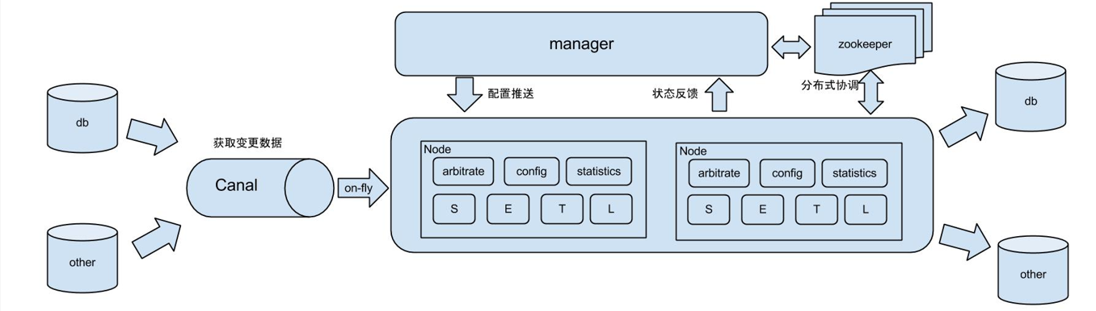
技术选型 - Otter是否可以代替Canal
如图所示为otter的工作原理图，基于集成过程中对它的理解、官方社区的文档描述，以及搜索引擎的搜索结果。目前得出的结论是：嵌入到otter内部的canal，无法单独对外提供服务。因此，otter目前并不具备代替canal，完成binlog解析工作的能力。

Slide 8
技术选型 - mysql-binlog-connector-java 简介
概述：mysql-binlog-connector-java 是一个开源Java项目，作为一种MySQL Binlog连接器，其核心功能是接收并解析binlog事件，目前该项目在github上已收获2.1k star。
主要特征：
支持TLS安全通信。
实时感知binlog更新。
与数据库失联后可自动恢复。
可从中央仓库下载，且无第三方依赖。
连接时可指定binlog文件和位置，默认从最新的binlog文件末尾读取。
版本选择：最新版本为0.21.0。maven中央仓库中标记被使用数为8，在所有版本中排名第三多。
集成模块选择：由于该组件每集成进一个模块，就会产生一个slave。所以如果各模块单独集成，就会给数据库带来额外的管理负担和成倍的网络I/O负载。因此建议将该组件集成到iresource-common，由iresource-common在感知到符合条件的数据库变化之后，统一进行数据处理或业务分发。

Slide 9

技术选型 - MySQL主从复制原理
Master
Slave
I/O线程
mysql
mysql
data changes
Read
binary log
Write
Read
SQL线程
Reply
relay log
binlog dump 线程
Slave开启I/O线程，向Master发起dump请求。
Master开启binlog dump线程，将Binlog日志推送给Slave的I/O线程。
Slave的I/O线程，将读取到的Binlog日志写入relay log。
Slave开启SQL线程，将从relay log中读取到的日志，在Slave数据库中回放，完成主从数据复制。

Slide 10
技术选型 - mysql-binlog-connector-java 原理
Master
Slave
I/O线程
mysql
data changes
Read
解析
listeners
binary log
通知
Binlog事件
binlog dump 线程
mysql-binlog-connector-java和mysql主从复制原理基本相同：
它将自己伪装成Slave，开启I/O线程，向Master发起dump请求。
Master开启binlog dump线程，将Binlog日志推送给Slave的I/O线程。
Slave的I/O线程，读取到Binlog日志并解析出Binlog事件，接着通知给事件监听器，具体业务逻辑在监听器中实现。

Slide 11
目录
1
背景介绍
2
技术选型
3
性能测试
4
组件集成
5
后续计划

Slide 12
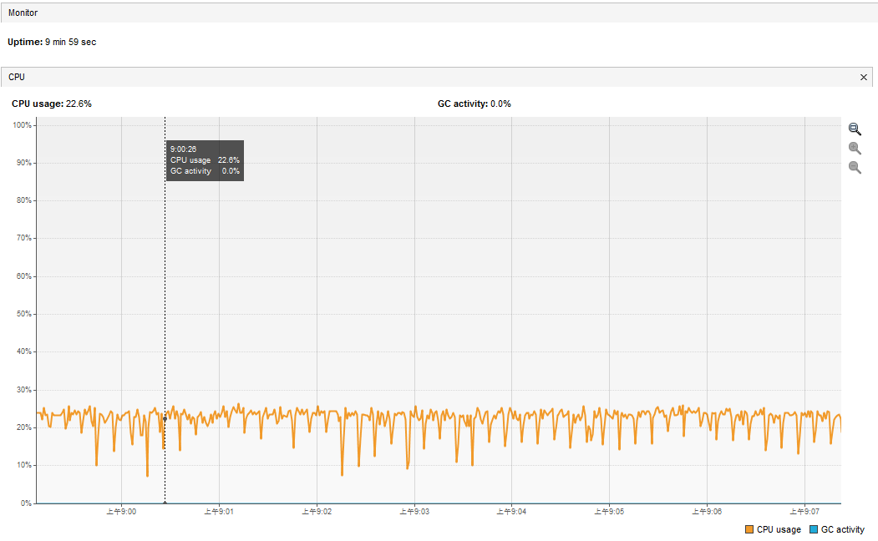
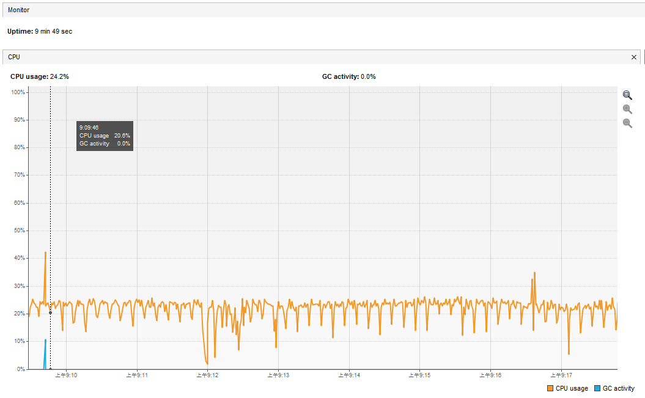
性能测试-集成前后负载对比
测试非压测场景下，集成mysql-binlog-connector-java前后，系统的CPU负载变化。
从两个图的对比可以看出，在常规场景下，全量解析binlog，并未给系统带来CPU负载的显著升高。
集成前
集成后

Slide 13
性能测试-耗时测试
声明：该性能测试，仅针对解析binlog对项目的性能影响，解析后的binlog暂未分发给任何业务。
测试环境：windos10，4核，16g内存。
在1w、5w、10w条数据库数据变化下，测试binlog解析耗时：
数据库变化数 | 耗时1 | 耗时2 | 耗时3 | 耗时4 | 耗时5 | 平均耗时（ms）
1w | 56 | 56 | 54 | 51 | 58 | 55
5w | 358 | 354 | 360 | 364 | 382 | 363.6
10w | 780 | 765 | 795 | 767 | 775 | 776.4

Slide 14
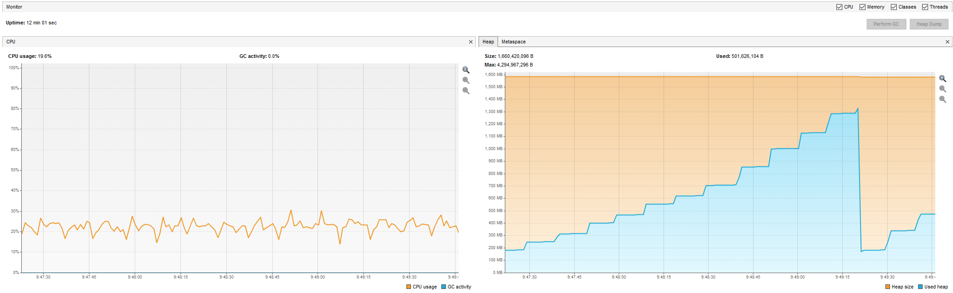
性能测试-压力测试
在5w、10w条数据库数据变化下，测试系统性能负载。
堆内存在5w条数据库数据变化时，增长不超过100M；10w不超过200M；增加的内存随GC触发释放。
CPU负载无显著升高，目前分析，CPU负载压力，主要不会来自解析binlog，而是后续对binlog事件的业务处理。

Slide 15
性能测试-Mariadb负载
因为该组件的实现原理和Mariadb主从复制原理相同，所以该组件给Mariadb带来的负载，应该和Mariadb从节点给主节点带来的负载相同。根据网上搜索到的资料，Mariadb从节点对主节点的影响主要有以下两方面：
Mariadb将变更写到Binlog文件，带来的磁盘I/O负载。
Mariadb Master将Binlog更新推送给Slave，带来的网络I/O负载。
因为CMP目前已默认开启Binlog，所以后面的性能测试主要关注网络I/O负载。

Slide 16
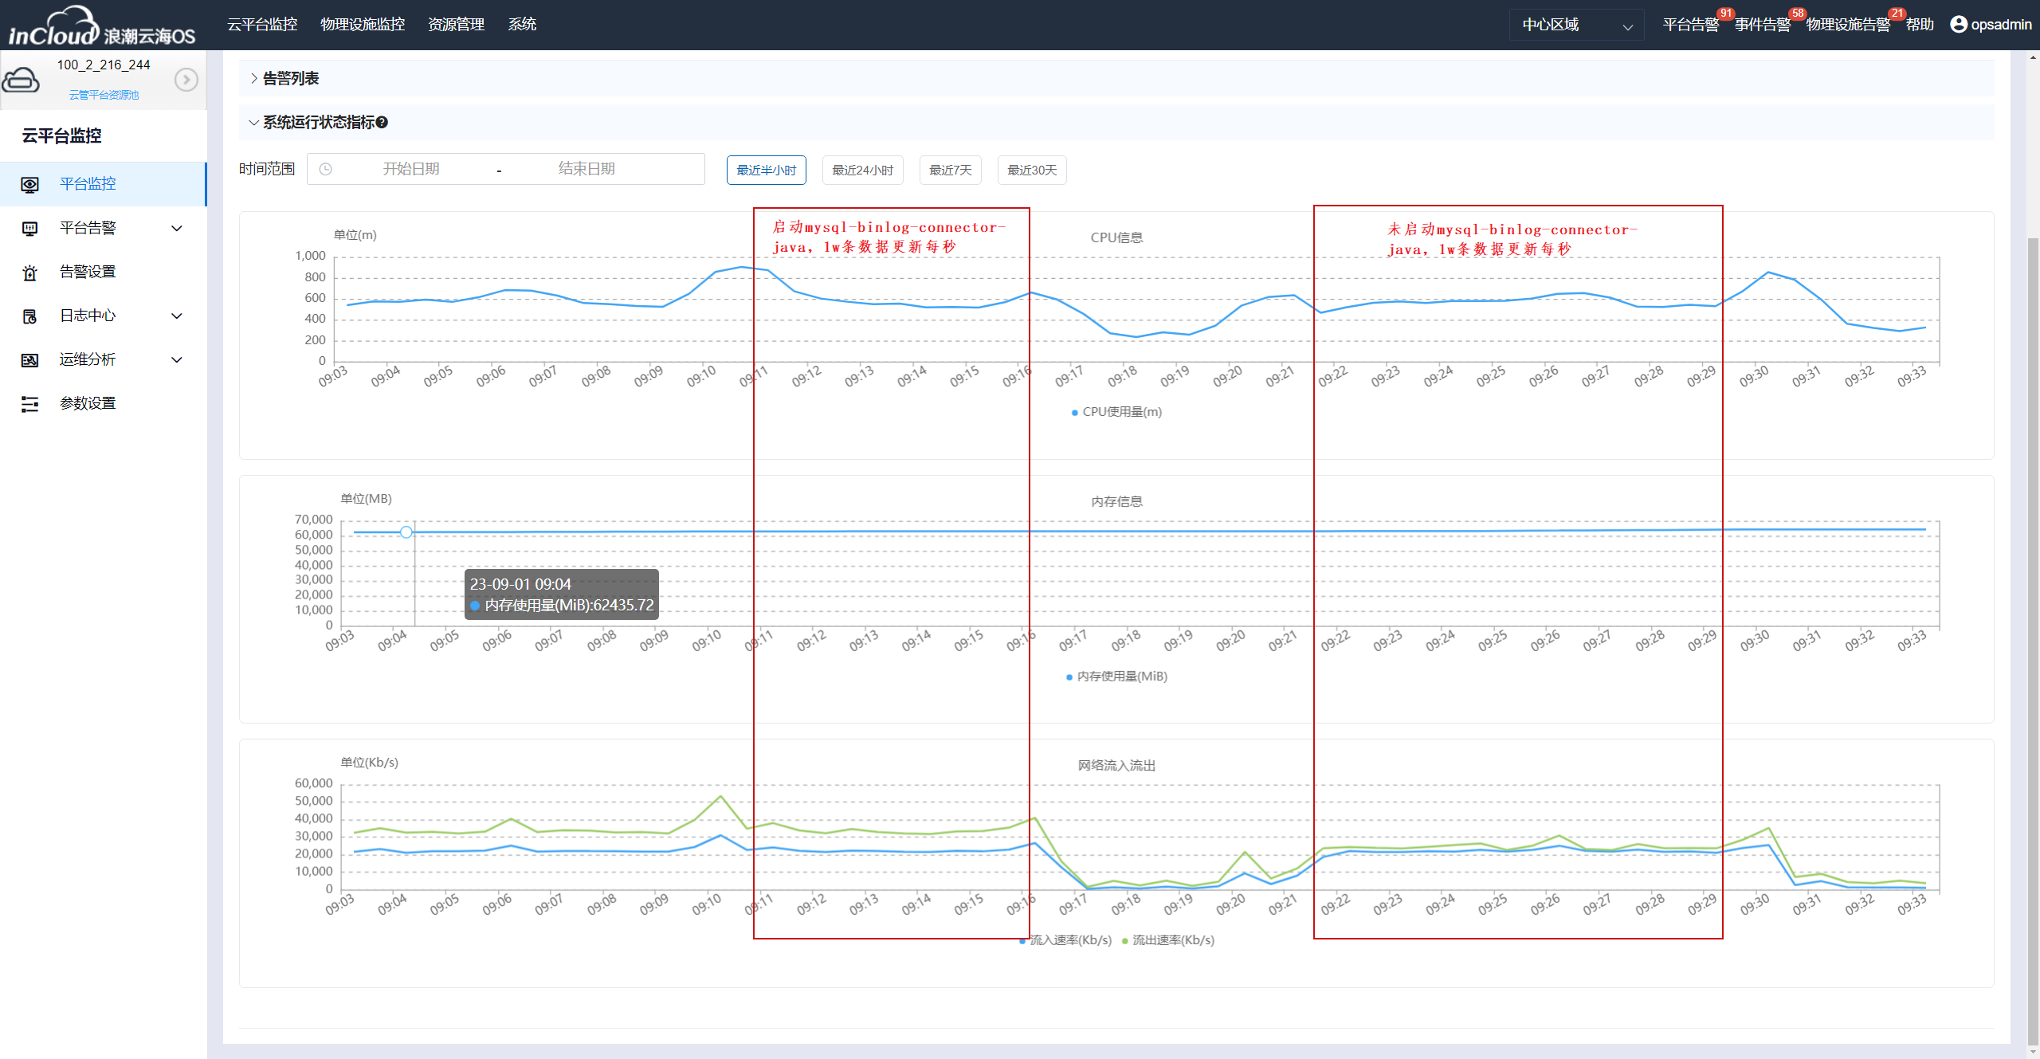
性能测试-Mariadb负载
每秒1w条数据更新压力下：CPU、内存、网络流入速率无明显差异。网络流出速率相差10000Kb/s左右。

Slide 17
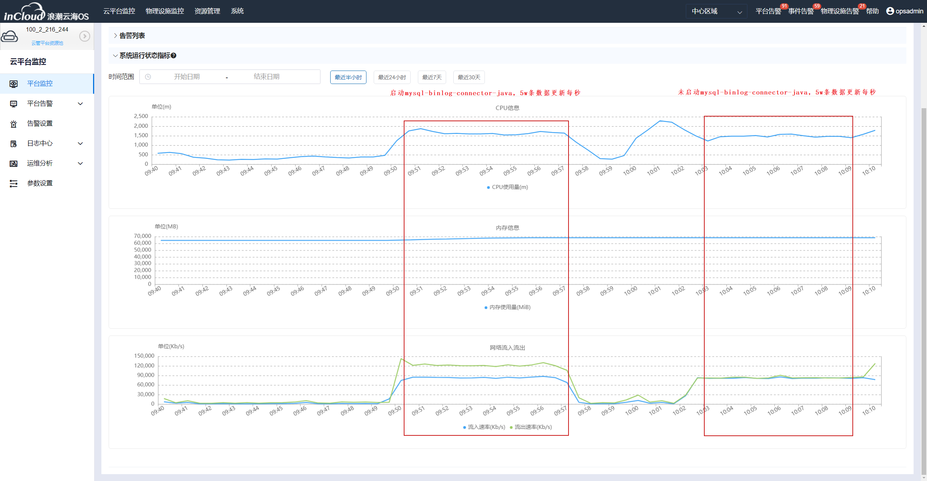
性能测试-Mariadb负载
每秒5w条数据更新压力下：CPU、内存、网络流入速率无明显差异。网络流出速率相差30000Kb/s左右。

Slide 18
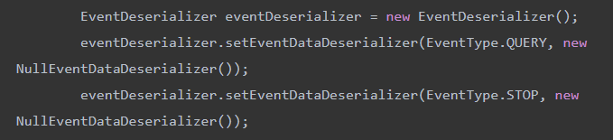
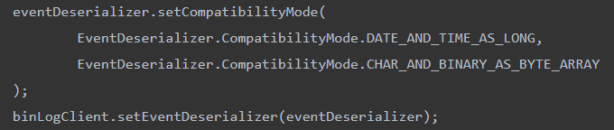
性能测试 - 性能优化
虽然mysql-binlog-connector-java不支持订阅部分表，但是仍然有性能优化的空间。
基于社区issues，可以采用如下两个配置，降低binlog事件解析的性能损耗：
1. 面对当前业务场景，仅反序列化插入、更新和删除相关的12个事件，不去反序列化其他28个事件。
2. 不去反序列化日期时间和字符串，按作者所述，当数据中包含大量时间及字符串时，会有10倍性能差。

Slide 19
目录
1
背景介绍
2
技术选型
3
性能测试
4
组件集成
5
后续计划

Slide 20
组件集成 – 整体架构
CMP
前端
CMP
由于mysql-binlog-connector-java组件每集成进一个模块，就会产生一个伪装slave节点，对master节点产生额外的管理负载和网络I/O负载。因此可将其集成进iresource-common模块，由该模块统一处理相关业务。
iresource-common集成该组件后，伪装成mysql集群的slave节点，接收并解析master推送的binlog日志。
当解析到系统关心的事件，iresource-common基于websocket推送消息给各个UI客户端。
UI根据接收到的消息，刷新页面。
iportal-base
iportal-service
….
实时推送消息给前端
后端
API网关
inetwork
….
iresource-common
mysql-binlog-connector-java
实时感知数据库更新
数据库
Mariadb
Mariadb
Mariadb

Slide 21
组件集成 - 三副本场景
问题1：三个iresource-common副本会注册三个slave，每个slave订阅并解析同一份binlog，会不会产生问题？
分析：websocket每个client只能连接到一个server，因此，每个server会连接各自不同的client。所以，多副本解析同一份binlog，每个server推送给不同的客户端，并没有问题。
问题2：slave连接到master时，需要为每个slave声明唯一server-id，三副本部署时，每个slave要声明一个唯一的server-id。
UI
client
client
client
client
client
Iresource-common
(slave)
Iresource-common
(slave)
Iresource-common
(slave)
DB
(master)
解决方案：将容器的IP设置为server-id
IpUtil.ipToLong(InetAddress.getLocalHost().getHostAddress()

Slide 22
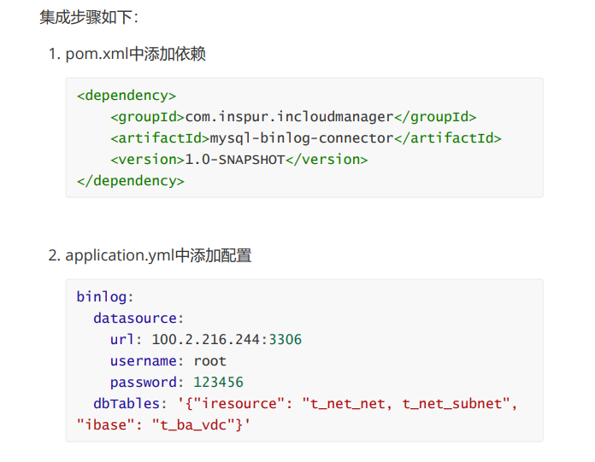
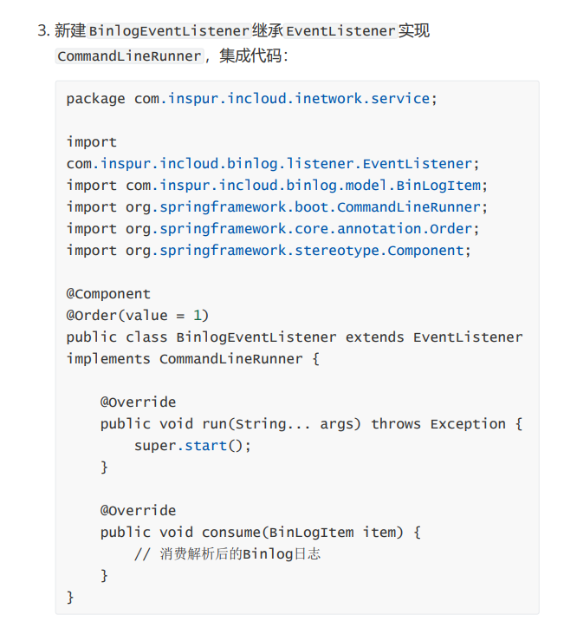
组件集成 – CBB模块
目前已基于mysql-binlog-connector-java组件，提取出一个CBB模块。
相比于原生组件，集成该CBB模块，可以简化配置，降低集成代码量，并支持仅订阅部分表事件。

Slide 23
目录
1
背景介绍
2
技术选型
3
性能测试
4
组件集成
5
后续计划

Slide 24
后续计划
项目内集成mysql-binlog-connector-java代码：
已提取出CBB模块，可简化集成流程，并支持订阅部分库部分表，CBB模块集成步骤：
该技术方案，适用于其他数据库更新后，需实时刷新缓存、更新MQ、推送消息给UI的场景。

Slide 25


谢谢大家！

